Slide 1
Clase presencial Miércoles 24/03

Slide 2
En esta clase se reforzó contenido visto en la clase anterior.
Observando:
Powert point
Videos.

Slide 3
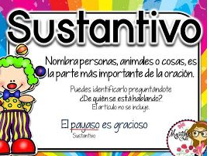
LOS SUSTANTIVOS
COMÚN
PROPIO

Slide 4
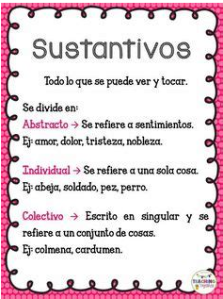

Slide 5
Tarea
Realiza 3 oraciones con cada sustantivo conocido en esta clase; en total serían 12 oraciones.
Para la próxima clase.

